Slide 1
Муниципальное казенное дошкольное общеобразовательное учреждение Быковский детский сад № 3 «Солнышко» Быковского муниципального района Волгоградской области
Муниципальная методическая неделя
«Детский сад и родители. Структура взаимодействия
при дистанционном обучении»
Тема: «Дистанционное взаимодействие с родителями»
Подготовила: Меркулова Е.Н.
воспитатель
р.п. Быково, 2021 г.

Slide 2
Дистанционное общение и работа воспитателей группы с родителями и воспитанниками группы производилась с использованием приложения-мессенджера WhatsApp. На данном сервисе была создана группа для общения педагогов с родителями и для предоставления обучающих и развивающих материалов для воспитанников. В дистанционном режиме родителям предоставлялся методический и дидактический материал в соответствии с перспективным и тематическим планами: презентации, иллюстративный материал по разным образовательным областям, рекомендации по чтению литературных произведений, заучиванию наизусть стихотворений, скороговорок и т.д., который использовался ими для занятий с детьми.

Slide 4
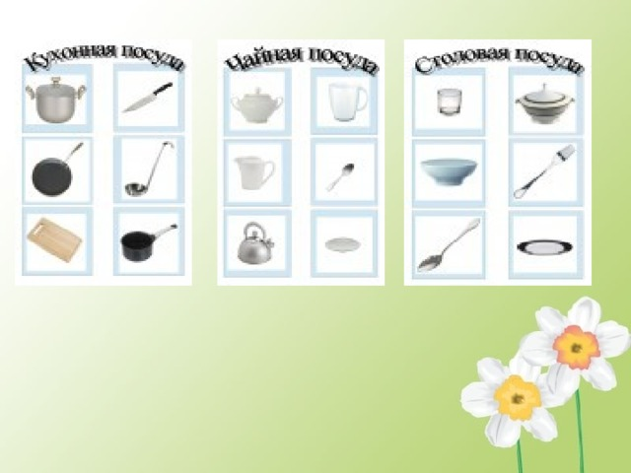
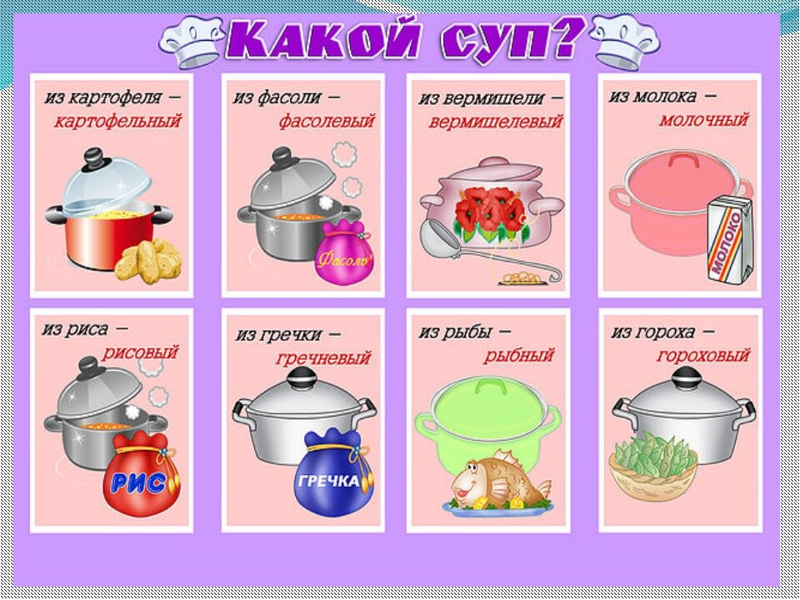
Познавательное развитие

Slide 5
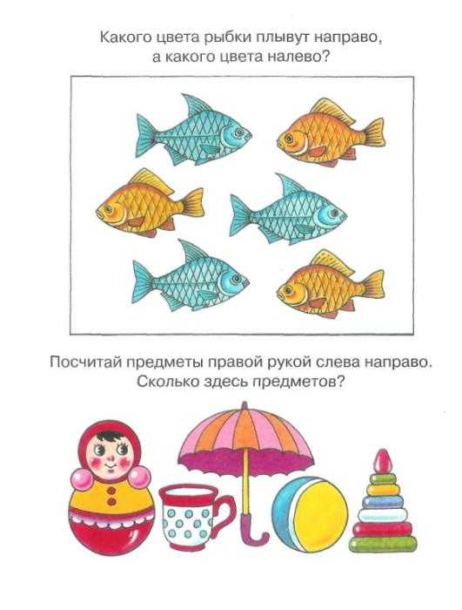
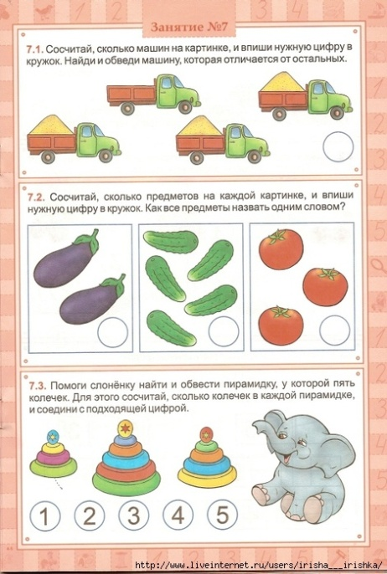
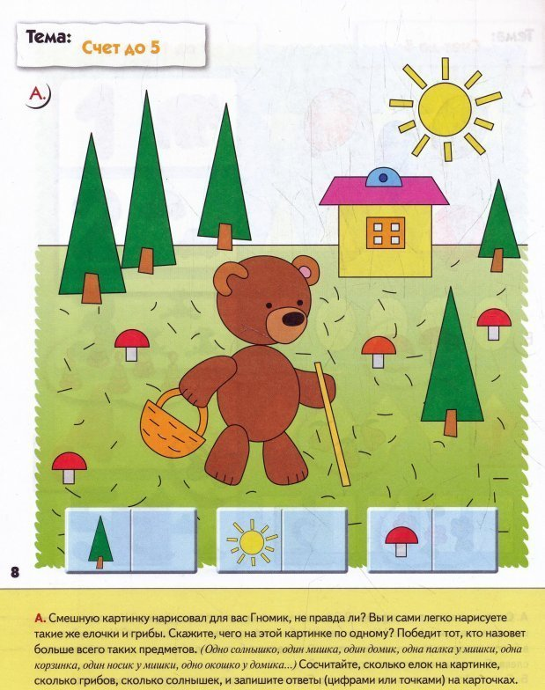

Slide 6
Художественно- эстетическое развитие

Slide 7
Речевое развитие

Slide 9
Консультации и памятки

Slide 10
Готовые презентации

Slide 11
Спасибо за внимание!

